Slide 1
Результаты Всероссийских проверочных работ (ВПР) в Приморском крае 2025 год 10 класс

Slide 2
Цель Всероссийских проверочных работ
Мониторинг уровня подготовки обучающихся в соответствии с федеральными государственными образовательными стандартами

Slide 3
Как использовать результаты ВПР
Муниципальный уровень
Образовательная организация
адресная работа с образовательными организациями и учителями, чьи учащиеся показывают низкие результаты
организация методических заседаний по выработке стратегий исправления основных ошибок
организация транслирования опыта учителей, учащиеся которых показывают стабильные и хорошие результаты
корректировка образовательного процесса (совершенствование образовательных программ, методик, технологий обучения)
информирование родителей о результатах ВПР
проведение педагогических советов по результатам ВПР с целью улучшения качества образования обучающихся
формирование графика внутришкольного контроля на будущий учебный год
Учитель
Родитель и ученик
планирование индивидуального маршрута обучения для каждого учащегося
выявление проблем в усвоении образовательной программы начального общего образования
самооценка профессиональной деятельности педагога
формирование направлений совершенствования преподавания предмета
объективная оценка уровня учебных достижений учащегося
возможность принять участие в построении индивидуальной образовательной траектории

Slide 4
Общие сведения
* Количество участников указано без учета обучающихся, принимавших участие, но не получивших результат из-за наличия непройденных тем (у участников выставлен только первичный балл, решение о выставлении оценки принимается ОО)

Slide 5
Общие сведения
Перечень предметов для проведения ВПР в параллели 10 классов с 2021 по 2025 гг.
2021 г. | география
2022 г. | география
2023 г. | география
2024 г. | -
2025 г. | русский язык математика физика химия история география иностранные языки обществознание литература

Slide 6
Основные результаты
по русскому языку

Slide 7



Русский язык, 10 класс
Описание работы
Перевод первичных баллов
в отметки по пятибалльной шкале
10 заданий
Задания базового уровня сложности
максимальный балл за работу - 20
Отметка | «2» | «3» | «4» | «5»
Первичные баллы | 0-9 | 10-12 | 13-16 | 17-20
минимальный балл за работу - 10
Задания 1-7:
4, 5 – запись выбора ответа
1, 6, 7 – краткий ответ в виде слова (сочетания слов)
2 – развернутый ответ
3 – постановка ударений в приведенных словах
Работа состоит
из двух частей
90 минут
Задания 8-10:
9 - запись выбора ответа
8– краткий ответ в виде слова (сочетания слов)
10 – развернутый ответ

Slide 8
Требования (умения)
Русский язык, 10 класс
№ п/п | Блоки ПООП: выпускник научится / получит возможность научиться или проверяемые требования (умения) в соответствии с ФГОС
1 | Выполнять лексический анализ слова
2К1 | Определять изобразительно-выразительные средства фонетики и лексики
2К2 | Определять изобразительно-выразительные средства фонетики и лексики
3 | Соблюдать основные произносительные и акцентологические нормы современного русского литературного языка
4 | Анализировать и характеризовать высказывания (в том числе собственные) с точки зрения соблюдения лексических норм современного русского литературного языка
5 | Анализировать и характеризовать высказывания с точки зрения соблюдения морфологических норм современного русского литературного языка; соблюдать морфологические нормы; характеризовать и оценивать высказывания с точки зрения трудных случаев употребления имен существительных, имен прилагательных, имен числительных, местоимений, глаголов, причастий, деепричастий, наречий (в рамках изученного)
6К1 | Соблюдать правила орфографии с учётом морфемного анализа слова
6К2 | Соблюдать правила орфографии с учётом морфемного анализа слова
7К1 | Соблюдать правила орфографии; выполнять морфологический анализ слова
7К2 | Соблюдать правила орфографии; выполнять морфологический анализ слова
8 | Применять знания о тексте, его основных признаках, структуре и видах представленной в нем информации в речевой практике
9 | Выполнять лексический анализ слова
10К1 | Понимать, анализировать и комментировать основную и дополнительную, явную и скрытую (подтекстовую) информацию текстов, воспринимаемых зрительно; создавать письменный текст в соответствии с коммуникативной задачей; соблюдать на письме нормы современного русского литературного языка
10К2 | Понимать, анализировать и комментировать основную и дополнительную, явную и скрытую (подтекстовую) информацию текстов, воспринимаемых зрительно; создавать письменный текст в соответствии с коммуникативной задачей; соблюдать на письме нормы современного русского литературного языка
10К3 | Понимать, анализировать и комментировать основную и дополнительную, явную и скрытую (подтекстовую) информацию текстов, воспринимаемых зрительно; создавать письменный текст в соответствии с коммуникативной задачей; соблюдать на письме нормы современного русского литературного языка
10К4 | Понимать, анализировать и комментировать основную и дополнительную, явную и скрытую (подтекстовую) информацию текстов, воспринимаемых зрительно; создавать письменный текст в соответствии с коммуникативной задачей; соблюдать на письме нормы современного русского литературного языка

Slide 9
Доля участников по качеству знаний («4» + «5») по результатам ВПР в 2025 г.
Русский язык, 10 класс

Slide 10
Достижение планируемых результатов
Русский язык, 10 класс
результат лучше общероссийского
результат выше 80%
самый низкий % выполнения

Slide 11
Распределение участников по отметкам, %
Русский язык, 10 класс
Количество участников | 6 класс
Россия (вся выборка) | 565092
Приморский край | 7363

Slide 12
Распределение первичных баллов
Русский язык, 10 класс
«2»
«3»
«4»
«5»

Slide 13
Выполнение заданий группами участников, %
Русский язык, 10 класс

Slide 14
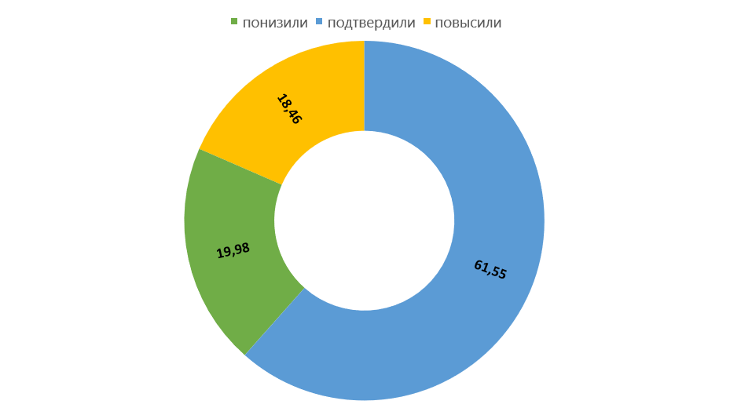
Сравнение отметок за работу с отметками по журналу
Русский язык, 10 класс

Slide 15
Выводы
Русский язык, 10 класс
В ВПР по русскому языку в 10 классах приняло участие 7363 человека.
Не справились с работой (получили «2») 535 участников (7,27%).
61,19 % участников показали качество знаний (получили «4» и «5») в процессе выполнения работы.
Наибольшую сложность при выполнении работы вызвали задания № 4, 6К1, 7К1, 7К2, 10К3.

Slide 16
Основные результаты
по математике

Slide 17
Математика, 10 класс
Описание работы
Перевод первичных баллов
в отметки по пятибалльной шкале
17 заданий
14 заданий базового уровня сложности
максимальный балл за работу - 24
Отметка | «2» | «3» | «4» | «5»
Первичные баллы | 0-6 | 7-12 | 13-18 | 19-24
3 задания повышенного уровня сложности
минимальный балл за работу - 7
Задания 1-12:
1-12 – запись ответа
Работа состоит
из двух части
90 минут
Задания 13-17:
13, 14, 16, 17 – полное решение, т.е. последовательность действий и рассуждений
15 – график функции и ответ на вопрос задачи

Slide 18
Требования (умения)
Математика, 10 класс
№ п/п | Блоки ПООП : выпускник научится / получит возможность научиться или проверяемые требования (умения) в соответствии с ФГОС
1 | Оперировать понятиями: рациональное и действительное число, обыкновенная и десятичная дробь, проценты
2 | Оперировать понятиями: степень с целым показателем, стандартная форма записи действительного числа, корень натуральной степени; использовать подходящую форму записи действительных чисел для решения практических задач и представления данных
3 | Оперировать понятиями: синус, косинус и тангенс произвольного угла; использовать запись произвольного угла через обратные тригонометрические функции
4 | Оперировать понятиями: последовательность, арифметическая и геометрическая прогрессии. Оперировать понятиями: бесконечно убывающая геометрическая прогрессия, сумма бесконечно убывающей геометрической прогрессии
5 | Применять полученные знания на практике: анализировать реальные ситуации и применять изученные понятия в процессе поиска решения математически сформулированной проблемы; моделировать реальные ситуации на языке геометрии; исследовать построенные модели с использованием геометрических понятий и теорем, аппарата алгебры; решать практические задачи, связанные с нахождением геометрических величин
6 | Оперировать понятиями: случайный эксперимент (опыт) и случайное событие, элементарное событие (элементарный исход) случайного опыта; находить вероятности в опытах с равновозможными случайными событиями; находить и сравнивать вероятности событий в изученных случайных экспериментах
7 | Использовать теоретико-множественный аппарат для описания реальных процессов и явлений, при решении задач из других учебных предметов
8 | Строить и читать графики линейной функции, квадратичной функции, степенной функции с целым показателем
9 | Оперировать понятиями: условная вероятность, независимые события; находить вероятности с помощью правила умножения, дерева случайного опыта
10 | Выполнять преобразования тригонометрических выражений и решать тригонометрические уравнения
11 | Применять полученные знания на практике: анализировать реальные ситуации и применять изученные понятия в процессе поиска решения математически сформулированной проблемы; моделировать реальные ситуации на языке геометрии; исследовать построенные модели с использованием геометрических понятий и теорем, аппарата алгебры; решать практические задачи, связанные с нахождением геометрических величин
12 | Оперировать понятиями: параллельность и перпендикулярность прямых и плоскостей. Классифицировать взаимное расположение прямых и плоскостей в пространстве. Оперировать понятиями: двугранный угол, грани двугранного угла, ребро двугранного угла, линейный угол двугранного угла, градусная мера двугранного угла
13 | Выполнять преобразования тригонометрических выражений и решать тригонометрические уравнения
14 | Выполнять преобразования целых, рациональных и иррациональных выражений и решать основные типы целых, рациональных и иррациональных уравнений и неравенств
15 | Использовать графики функций для решения уравнений. Строить и читать графики линейной функции, квадратичной функции, степенной функции с целым показателем
16 | Решать задачи на нахождение геометрических величин по образцам или алгоритмам, применяя известные аналитические методы при решении стандартных математических задач на вычисление расстояний между двумя точками, от точки до прямой, от точки до плоскости, между скрещивающимися прямыми. Решать задачи на нахождение геометрических величин по образцам или алгоритмам, применяя известные аналитические методы при решении стандартных математических задач на вычисление углов между скрещивающимися прямыми, углов между прямой и плоскостью, углов между плоскостями, двугранных углов. Вычислять объемы и площади поверхностей многогранников (призма, пирамида) с применением формул; вычислять соотношения между площадями поверхностей, объемами подобных многогранников. Применять геометрические факты для решения стереометрических задач, предполагающих несколько шагов решения, если условия применения заданы в явной форме
17 | Оперировать понятиями: случайный эксперимент (опыт) и случайное событие, элементарное событие (элементарный исход) случайного опыта; находить вероятности в опытах с равновозможными случайными событиями, находить и сравнивать вероятности событий в изученных случайных экспериментах. Находить и формулировать события: пересечение и объединение данных событий, событие, противоположное данному событию; пользоваться диаграммами Эйлера и формулой сложения вероятностей при решении задач. Оперировать понятиями: условная вероятность, независимые события; находить вероятности с помощью правила умножения, дерева случайного опыта. Применять комбинаторное правило умножения при решении задач. Оперировать понятиями: испытание, независимые испытания, серия испытаний, успех и неудача; находить вероятности событий в серии независимых испытаний до первого успеха; находить вероятности событий в серии испытаний Бернулли

Slide 19
Доля участников по качеству знаний («4» + «5») по результатам ВПР в 2025 г.
Математика, 10 класс

Slide 20
Достижение планируемых результатов
Математика, 10 класс
результат лучше общероссийского
результат выше 80%
самый низкий % выполнения

Slide 21
Распределение участников по отметкам, %
Математика, 10 класс
Количество участников | 6 класс
Россия (вся выборка) | 561724
Приморский край | 7219

Slide 22
Распределение первичных баллов
Математика, 10 класс
«2»
«3»
«4»
«5»

Slide 23
Выполнение заданий группами участников
Математика, 10 класс

Slide 24
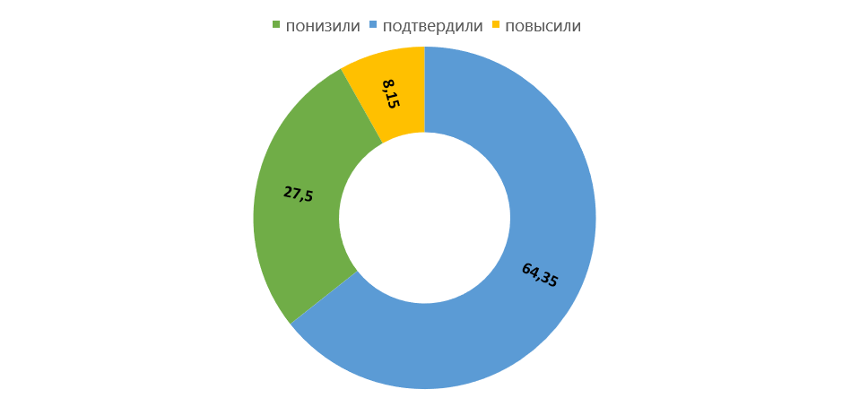
Сравнение отметок за работу с отметками по журналу
Математика, 10 класс

Slide 25
Выводы
Математика, 10 класс
В ВПР по математике в 10 классах приняло участие 7219 человек.
Не справились с работой (получили «2») 466 участников (6,53%).
45,22% участников показали качество знаний (получили «4» и «5») в процессе выполнения работы.
Наибольшую сложность при выполнении работы вызвали задания № 13, 14, 15, 16, 17.

Slide 26
Основные результаты
по физике

Slide 27
Физика, 10 класс
Описание работы
Перевод первичных баллов
в отметки по пятибалльной шкале
13 заданий
8 заданий базового уровня сложности
максимальный балл за работу - 20
Отметка | «2» | «3» | «4» | «5»
Первичные баллы | 0-5 | 6-10 | 11-15 | 16-20
5 заданий повышенного уровня сложности
минимальный балл за работу - 6
Работа состоит
из двух частей
Задания 1-6:
1, 2, 4 – краткий ответ
3 - чертеж или рисунок
5, 6 – развернуая запись ответа
90 минут
Задания 7-13:
7, 9 – краткий ответ
8, 10, 11, 12, 13 – развернуая запись ответа

Slide 28
Требования (умения)
Физика, 10 класс
№ п/п | Блоки ПООП : выпускник научится / получит возможность научиться или проверяемые требования (умения) в соответствии с ФГОС
1 | Сформированность умений распознавать физические явления (процессы) и объяснять их на основе изученных законов. Владение основополагающими физическими понятиями и величинами, характеризующими физические процессы
2 | Решать качественные задачи, требующие применения знаний из разных разделов школьного курса физики, а также интеграции знаний из других предметов естественнонаучного цикла: выстраивать логическую цепочку рассуждений с опорой на изученные законы, закономерности и физические явления
3
4
5 | Сформированность умения решать расчетные задачи с явно заданной и неявно заданной физической моделью: на основании анализа условия выбирать физические модели, отвечающие требованиям задачи, применять формулы, законы, закономерности и постулаты физических теорий при использовании математических методов решения задач, проводить расчеты на основании имеющихся данных, анализировать результаты и корректировать методы решения с учетом полученных результатов
6.1
6.2
7 | Сформированность умений применять законы классической механики, молекулярной физики и термодинамики, электродинамики, квантовой физики для анализа и объяснения явлений микромира, макромира и мегамира, различать условия (границы, области) применимости физических законов, понимать всеобщий характер фундаментальных законов и ограниченность использования частных законов; анализировать физические процессы, используя основные положения, законы и закономерности
8 | Сформированность умения решать расчетные задачи с явно заданной и неявно заданной физической моделью: на основании анализа условия выбирать физические модели, отвечающие требованиям задачи, применять формулы, законы, закономерности и постулаты физических теорий при использовании математических методов решения задач, проводить расчеты на основании имеющихся данных, анализировать результаты и корректировать методы решения с учетом полученных результатов. Овладение различными способами работы с информацией физического содержания, развитие умений критического анализа и оценки достоверности получаемой информации
9 | Владение основными методами научного познания, используемыми в физике: проводить прямые и косвенные измерения физических величин, выбирая оптимальный способ измерения и используя известные методы оценки погрешностей измерений, проводить исследование зависимостей физических величин с использованием прямых измерений, объяснять полученные результаты, используя физические теории, законы и понятия, и делать выводы; соблюдать правила безопасного труда при проведении исследований в рамках учебного эксперимента и учебно-исследовательской деятельности с использованием цифровых измерительных устройств и лабораторного оборудования
10 | Сформированность умений распознавать физические явления (процессы) и объяснять их на основе изученных законов. Решать качественные задачи, требующие применения знаний из разных разделов школьного курса физики, а также интеграции знаний из других предметов естественнонаучного цикла: выстраивать логическую цепочку рассуждений с опорой на изученные законы, закономерности и физические явления
11 | Владение основными методами научного познания, используемыми в физике: проводить прямые и косвенные измерения физических величин, выбирая оптимальный способ измерения и используя известные методы оценки погрешностей измерений, проводить исследование зависимостей физических величин с использованием прямых измерений, объяснять полученные результаты, используя физические теории, законы и понятия, и делать выводы
12 | Овладение различными способами работы с информацией физического содержания с использованием современных информационных технологий, развитие умений критического анализа и оценки достоверности получаемой информации
13

Slide 29
Доля участников по качеству знаний («4»+«5») по результатам ВПР в 2025 г.
Физика, 10 класс

Slide 30
Достижение планируемых результатов
Физика, 10 класс
результат лучше общероссийского
результат выше 80%
самый низкий % выполнения

Slide 31
Распределение участников по отметкам, %
Физика, 10 класс
Количество участников | 11 класс
Россия (вся выборка) | 179934
Приморский край | 2434

Slide 32
Распределение первичных баллов
Физика, 10 класс
«2»
«3»
«4»
«5»

Slide 33
Выполнение заданий группами участников, %
Физика, 10 класс

Slide 34
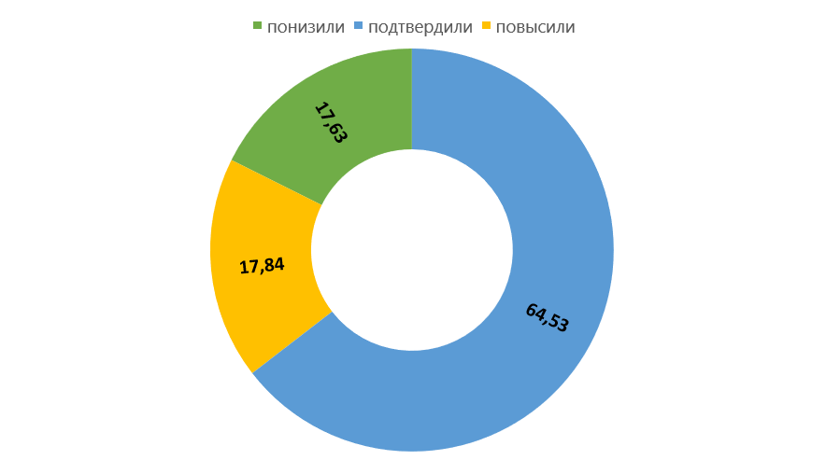
Сравнение отметок за работу с отметками по журналу
Физика, 10 класс

Slide 35
Выводы
Физика, 10 класс
В ВПР по физике в 10 классах приняло участие 2434 человека.
Не справились с работой (получили «2») 87 участников (3,57%).
66,76% участников показали качество знаний (получили «4» и «5») в процессе выполнения работы.
Наибольшую сложность при выполнении работы вызвали задания № 6.2, 8, 11.

Slide 36
Основные результаты
по химии

Slide 37
Химия, 10 класс
Описание работы
Перевод первичных баллов
в отметки по пятибалльной шкале
16 заданий
11 - базового уровня сложности
максимальный балл за работу - 32
Отметка | «2» | «3» | «4» | «5»
Первичные баллы | 0-8 | 9-16 | 17-24 | 25-32
5 - базового уровня сложности (более сложные комплексные)
минимальный балл за работу - 9
Задания 1-8.
Запись молекулярной или структурной химической формулы, уравнения реакции, текста, или подробного текстового описания
Работа состоит из двух частей
90 минут
Задания 9-16.
Запись молекулярной или структурной химической формулы, уравнения реакции, текста или подробного текстового описания

Slide 38
Требования (умения)
Химия, 10 класс
№ п/п | Блоки ПООП : выпускник научится / получит возможность научиться или проверяемые требования (умения) в соответствии с ФГОС
1 | Сформированность умений использовать химическую символику для составления молекулярных и структурных (развернутой, сокращенной) формул органических веществ и уравнений химических реакций, устанавливать принадлежность изученных органических веществ по их составу и строению к определенному классу/группе соединений, давать им названия по систематической номенклатуре (IUPAC)
2 | Сформированность умения применять положения теории строения органических веществ А.М. Бутлерова для объяснения зависимости свойств веществ от их состава и строения, закон сохранения массы веществ. Сформированность умения определять виды химической связи в органических соединениях (одинарные и кратные). Владение системой химических знаний, которая включает: основополагающие понятия – изомерия, изомеры, гомологический ряд, гомологи; теории и законы – теория химического строения органических веществ A.M. Бутлерова
3 | Сформированность умений характеризовать состав, строение, физические и химические свойства типичных представителей различных классов органических веществ. Сформированность умения иллюстрировать генетическую связь между типичными представителями различных классов органических веществ уравнениями соответствующих химических реакций с использованием структурных формул
4 | Сформированность умения приводить тривиальные названия отдельных органических веществ. Сформированность умения характеризовать состав, строение, физические и химические свойства типичных представителей различных классов органических веществ. Сформированность умения иллюстрировать генетическую связь между типичными представителями различных классов органических веществ уравнениями соответствующих химических реакций с использованием структурных формул
5 | Сформированность умения характеризовать источники углеводородного сырья (нефть, природный газ, уголь), способы их переработки и практическое применение продуктов переработки
6 | Сформированность умения приводить тривиальные названия отдельных органических веществ. Сформированность умения характеризовать состав, строение, физические и химические свойства типичных представителей различных классов органических веществ. Сформированность умения иллюстрировать генетическую связь между типичными представителями различных классов органических веществ уравнениями соответствующих химических реакций с использованием структурных формул
7 | Сформированность умений: выявлять характерные признаки понятий; устанавливать их взаимосвязь; использовать соответствующие понятия при описании состава, строения и превращений органических соединений
8 | Сформированность умения проводить вычисления по химическим уравнениям (массы, объема, количества исходного вещества или продукта реакции по известным массе, объему, количеству одного из исходных веществ или продуктов реакции). Сформированность умений прогнозировать, анализировать и оценивать информацию с позиций экологической безопасности последствия бытовой и производственной деятельности человека
9 | Сформированность умения владеть системой знаний об основных методах научного познания, используемых в химии при изучении веществ и химических явлений (наблюдение, измерение, эксперимент, моделирование)
10 | Сформированность умения проводить вычисления по химическим уравнениям (массы, объема, количества исходного вещества или продукта реакции по известным массе, объему, количеству одного из исходных веществ или продуктов реакции)
11 | Сформированность умения приводить тривиальные названия отдельных органических веществ. Сформированность умения характеризовать состав, строение, физические и химические свойства типичных представителей различных классов органических веществ. Сформированность умения иллюстрировать генетическую связь между типичными представителями различных классов органических веществ уравнениями соответствующих химических реакций с использованием структурных формул
12 | Сформированность умения приводить тривиальные названия отдельных органических веществ. Сформированность умения характеризовать состав, строение, физические и химические свойства типичных представителей различных классов органических веществ.
13 | Сформированность умения использовать химическую символику для составления молекулярных и структурных формул органических веществ и уравнений химических реакций. Сформированность умений устанавливать принадлежность изученных органических веществ к определенному классу/группе соединений, давать им названия по систематической номенклатуре (IUPAC).
14 | Сформированность умения иллюстрировать генетическую связь между типичными представителями различных классов органических веществ уравнениями соответствующих химических реакций с использованием структурных формул
15 | Сформированность умения характеризовать состав, строение, физические и химические свойства типичных представителей различных классов органических веществ. Сформированность умения иллюстрировать генетическую связь между типичными представителями различных классов органических веществ уравнениями соответствующих химических реакций с использованием структурных формул. Сформированность умения давать конкретным веществам названия по систематической номенклатуре (IUPAC).
16 | Сформированность умения находить молекулярную формулу органического вещества по массовым долям элементов, входящих в его состав, или по продуктам сгорания, а также понимание практического значения органических веществ

Slide 39
Доля участников по качеству знаний («4»+«5») по результатам ВПР в 2025 г.
Химия, 10 класс
Качество знаний = «4»+»5»

Slide 40
Достижение планируемых результатов
Химия, 10 класс
результат лучше общероссийского
результат выше 80%
самый низкий % выполнения

Slide 41
Распределение участников по отметкам, %
Химия, 10 класс
Количество участников | 11 класс
Россия (вся выборка) | 179641
Приморский край | 2285

Slide 42
Распределение первичных баллов
Химия, 10 класс
«2»
«3»
«4»
«5»

Slide 43
Выполнение заданий группами участников
Химия, 10 класс

Slide 44
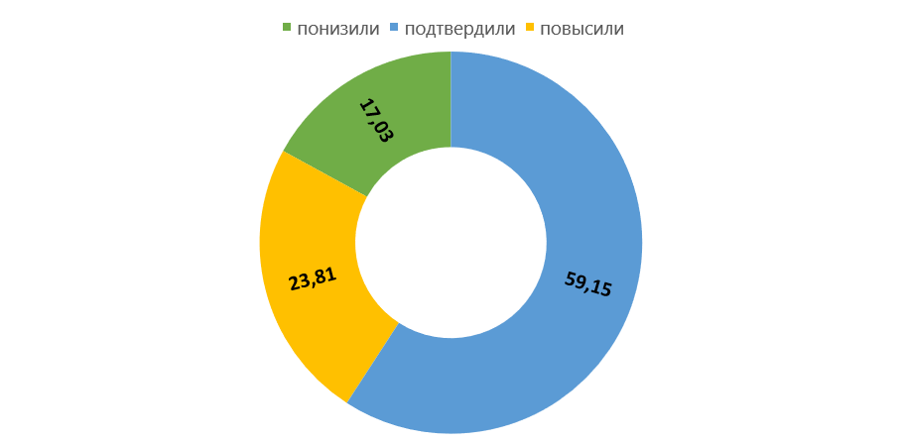
Сравнение отметок за работу с отметками по журналу
Химия, 10 класс

Slide 45
Выводы
Химия, 10 класс
В ВПР по химии в 10 классах приняло участие 2285 человек.
Не справились с работой (получили «2») 25 участников (3,43%).
65,98% участников показали качество знаний (получили «4» и «5») в процессе выполнения работы.
Наибольшую сложность при выполнении работы вызвали задания № 8, 10, 14, 15, 16.

Slide 46
Основные результаты
по истории

Slide 47
История, 10 класс
Описание работы
Перевод первичных баллов
в отметки по пятибалльной шкале
15 заданий
13 заданий базового уровня сложности
максимальный балл за работу - 27
Отметка | «2» | «3» | «4» | «5»
Первичные баллы | 0-6 | 7-13 | 14-20 | 21-27
2 задания повышенного уровня сложности
минимальный балл за работу - 7
Задания 1-7:
1, 5, 6, 7 – последовательность цифр, или слово (словосочетание)
2, 3, 4 – развернутый ответ
Работа состоит из двух частей
90 минут
Задания 8-15:
8, 9, 11 – последовательность цифр, или слово (словосочетание)
10, 12, 13, 14, 15 – развернутый ответ
10 - заполнение таблицы

Slide 48
Требования (умения)
История, 10 класс
№ п/п | Блоки ПООП : выпускник научится / получит возможность научиться или проверяемые требования (умения) в соответствии с ФГОС
1 | Характеризовать деятельность исторических личностей в рамках событий, процессов истории России 1914–1945 гг.; оценивать значение их деятельности для истории нашей страны и человечества в целом; группировать, систематизировать исторические факты по самостоятельно определяемому признаку (хронологии, принадлежности к историческим процессам, типологическим основаниям и другим); характеризовать место, обстоятельства, участников, результаты и последствия важнейших исторических событий, явлений, процессов истории России 1914–1945 гг.
2 | Определять на основе информации, представленной в текстовом источнике исторической информации, характерные признаки описываемых событий (явлений, процессов) истории России и зарубежных стран 1914–1945 гг.; определять авторство письменного исторического источника по истории России и зарубежных стран 1914–1945 гг., время и место его создания, события, явления, процессы, о которых идет речь, и другие; соотносить информацию письменного источника с историческим контекстом
3 | Отвечать на вопросы по содержанию текстового источника исторической информации по истории России и зарубежных стран 1914–1945 гг. и составлять на его основе план, таблицу, схему; анализировать письменный исторический источник по истории России и зарубежных стран 1914–1945 гг. с точки зрения его темы, цели, позиции автора документа и участников событий, основной мысли, основной и дополнительной информации, достоверности содержания
4 | Определять на основе информации, представленной в текстовом источнике исторической информации, характерные признаки описываемых событий (явлений, процессов) истории России и зарубежных стран 1914–1945 гг.; определять авторство письменного исторического источника по истории России и зарубежных стран 1914–1945 гг., время и место его создания, события, явления, процессы, о которых идет речь, и другие; соотносить информацию письменного источника с историческим контекстом; характеризовать место, обстоятельства, участников, результаты и последствия важнейших исторических событий, явлений, процессов истории России 1914–1945 гг.
5 | Группировать, систематизировать исторические факты по самостоятельно определяемому признаку (хронологии, принадлежности к историческим процессам, типологическим основаниям и другим)
6 | Узнавать, показывать и называть на карте (схеме) объекты, обозначенные условными знаками; характеризовать историческое пространство (географические объекты, территории расселения народов, государства, места расположения памятников культуры и другие), изучаемые события, явления, процессы истории России и зарубежных стран 1914–1945 гг.
7 | Привлекать контекстную информацию при работе с исторической картой и рассказывать об исторических событиях, используя историческую карту
8 | Указывать хронологические рамки основных периодов отечественной и всеобщей истории 1914–1945 гг.; называть даты важнейших событий и процессов отечественной и всеобщей истории 1914–1945 гг.
9 | Объяснять смысл изученных/изучаемых исторических понятий и терминов из истории России 1914–1945 гг., привлекая учебные тексты и (или) дополнительные источники информации
10 | Проводить атрибуцию визуальных исторических источников по истории России и зарубежных стран 1914–1945 гг. (определять авторство, время создания, события, связанные с историческими источниками); используя контекстную информацию, описывать визуальный исторический источник
11 | Определять авторство письменного исторического источника по истории России и зарубежных стран 1914–1945 гг., время и место его создания, события, явления, процессы, о которых идет речь, и другие, соотносить информацию письменного источника с историческим контекстом
12 | Характеризовать место, обстоятельства, участников, результаты и последствия важнейших исторических событий, явлений, процессов истории России 1914–1945 гг.
13 | Устанавливать причинно-следственные, пространственные, временны́е связи между историческими событиями, явлениями, процессами на основе анализа исторической ситуации/ информации из истории России и зарубежных стран 1914–1945 гг.; характеризовать место, обстоятельства, участников, результаты и последствия важнейших исторических событий, явлений, процессов истории России 1914–1945 гг.
14 | Понимать необходимость фактической аргументации для обоснования своей позиции; самостоятельно отбирать факты, которые могут быть использованы для подтверждения или опровержения какой-либо оценки исторических событий; формулировать аргументы для подтверждения или опровержения собственной или предложенной точки зрения по дискуссионной проблеме из истории России и всемирной истории 1914–1945 гг.; определять и объяснять (аргументировать) свое отношение и оценку наиболее значительных событий, явлений, процессов истории России 1914–1945 гг., их значение для истории России и человечества в целом; определять и объяснять (аргументировать) свое отношение и оценку деятельности исторических личностей
15К1 | Называть наиболее значимые события истории России 1914–1945 гг., объяснять их особую значимость для истории нашей страны; по самостоятельно составленному плану представлять развернутый рассказ (описание) о ключевых событиях родного края; соотносить события истории родного края, истории России
15К2

Slide 49
Доля участников по качеству знаний («4»+«5») по результатам ВПР в 2025 г.
История, 10 класс

Slide 50
Достижение планируемых результатов
Химия, 10 класс
результат лучше общероссийского
результат выше 80%
самый низкий % выполнения

Slide 51
Распределение участников по отметкам, %
История, 10 класс
Количество участников | 11 класс
Россия (вся выборка) | 149165
Приморский край | 1906

Slide 52
Распределение первичных баллов
История, 10 класс
«2»
«3»
«4»
«5»

Slide 53
Выполнение заданий группами участников
История, 10 класс

Slide 54
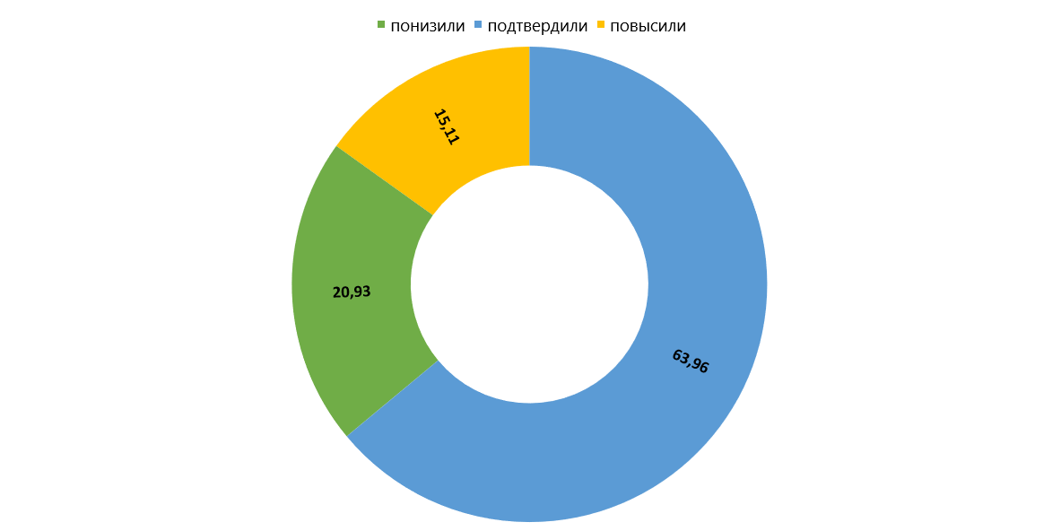
Сравнение отметок за работу с отметками по журналу
История, 10 класс

Slide 55
Выводы
История, 10 класс
В ВПР по истории в 10 классах приняло участие 1906 человек.
Не справились с работой (получили «2») 36 участников (1,89%).
71,3 % участников показали качество знаний (получили «4» и «5») в процессе выполнения работы.
Наибольшую сложность при выполнении работы вызвали задания № 10, 12, 13, 14, 15.

Slide 56
Основные результаты
по географии

Slide 57
География, 10 класс
Описание работы
Перевод первичных баллов
в отметки по пятибалльной шкале
17 заданий
14 заданий базового уровня сложности
максимальный балл за работу - 23
Отметка | «2» | «3» | «4» | «5»
Первичные баллы | 0-6 | 7-13 | 14-19 | 20-23
3 задания повышенного уровня сложности
минимальный балл за работу - 7
Работа состоит из двух частей
90 минут
Задания 1-9:
1, 2, 3, 4, 5, 6, 7, 8 – цифра, последовательность цифр, число или слово (словосочетание)
9 – развернутый ответ
Задания 10-17:
10, 11, 12, 13, 14, 15, 16, 17 – развернутый ответ

Slide 58
Требования (умения)
География, 10 класс
№ п/п | Блоки ПООП : выпускник научится / получит возможность научиться или проверяемые требования (умения) в соответствии с ФГОС
1 | Освоение и применение знаний о размещении основных географических объектов и территориальной организации природы и общества: приводить примеры наиболее крупных стран по численности населения, стран – лидеров по производству основных видов промышленной и сельскохозяйственной продукции
2 | Сформированность системы комплексных социально ориентированных географических знаний о закономерностях развития природы, размещения населения и хозяйства: владение географической терминологией и системой базовых географических понятий
3 | Сформированность системы комплексных социально ориентированных географических знаний о закономерностях развития природы, размещения населения и хозяйства
4 | Использовать знания об основных географических закономерностях для сравнения структуры экономики аграрных, индустриальных и постиндустриальных стран
5 | Владение географической терминологией и системой базовых географических понятий: применять понятие «ресурсообеспеченность» для решения учебных и (или) практико-ориентированных задач
6 | Владение географической терминологией и системой базовых географических понятий: различать понятия воспроизводство населения, демографическая политика, урбанизация, ложная урбанизация, энергопереход, экономическая интеграция, международная хозяйственная специализация, международное географическое разделение труда
7 | Использовать знания об основных географических закономерностях для сравнения показателей, характеризующих демографическую ситуацию и качество жизни населения отдельных стран
8 | Сформированность системы комплексных социально ориентированных географических знаний о закономерностях размещения населения
9 | Владение умениями географического анализа и интерпретации информации из различных источников: формулировать выводы и заключения на основе анализа и интерпретации информации из различных источников
10 | Владение умениями географического анализа и интерпретации информации из различных источников: находить, отбирать, систематизировать информацию, необходимую для изучения географических объектов и явлений, отдельных территорий мира и России, их обеспеченности природными ресурсами, хозяйственного потенциала
11 | Сформированность умений находить и использовать различные источники географической информации для решения учебных и (или) практико-ориентированных задач: выбирать и использовать источники географической информации, адекватные решаемым задачам
12 | Владение умениями географического анализа и интерпретации информации из различных источников: формулировать выводы и заключения на основе анализа интерпретации информации из различных источников
13 | Сформированность знаний об основных проблемах взаимодействия природы и общества, о природных и социально-экономических аспектах экологических проблем: описывать географические аспекты проблем взаимодействия природы и общества, различия в особенностях проявления глобальных изменений климата, повышения уровня Мирового океана; сформированность умений находить и использовать различные источники географической информации для решения учебных и (или) практико-ориентированных задач: выбирать и использовать источники географической информации, адекватные решаемым задачам
14 | Освоение и применение знаний о размещении основных географических объектов: выбирать и использовать источники географической информации для определения положения и взаиморасположения объектов в пространстве
15 | Владение географической терминологией и системой базовых географических понятий: применять понятия: воспроизводство населения, демографическая политика, урбанизация, ложная урбанизация, энергопереход, экономическая интеграция, международная хозяйственная специализация, международное географическое разделение труда для решения учебных и (или) практико-ориентированных задач
16 | Сформированность умения применять географические знания для объяснения изученных социально-экономических и геоэкологических процессов и явлений
17К1 | Сформированность умения применять географические знания для оценки разнообразных явлений и процессов
17К2

Slide 59
Изменение доли участников по качеству знаний («4»+«5») по результатам ВПР в 2021 г., 2022 г., 2023 г., 2025 гг. (в 2024 г. география в 10 классах не проводилась)
География, 10 класс

Slide 60
Достижение планируемых результатов
География, 10 класс
результат лучше общероссийского
результат выше 80%
самый низкий % выполнения

Slide 61
Распределение участников по отметкам, %
География, 10 класс
Количество участников | 11 класс
Россия (вся выборка) | 183682
Приморский край | 2399

Slide 62
Распределение первичных баллов
География, 10 класс
«2»
«3»
«4»
«5»

Slide 63
Выполнение заданий группами участников
География, 10 класс

Slide 64
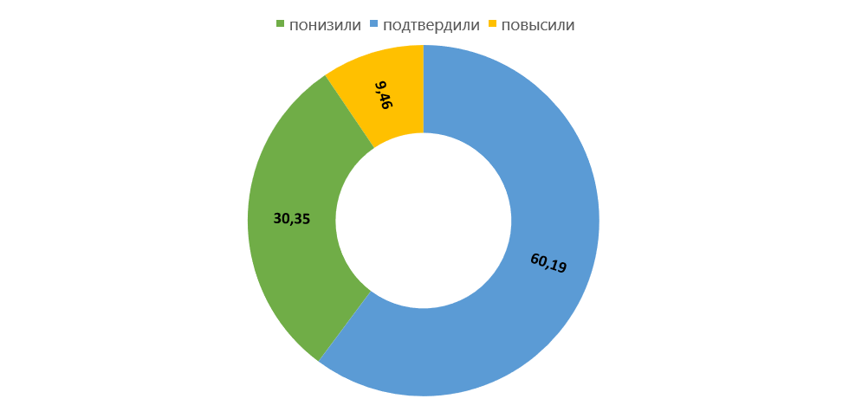
Сравнение отметок за работу с отметками по журналу
География, 10 класс

Slide 65
Выводы
География, 10 класс
В ВПР по географии в 10 классах приняло участие 2399 человек.
Не справился с работой (получили «2») 21 участник (0,88%).
76,2 % участников показали качество знаний (получили «4» и «5»)
в процессе выполнения работы.
Наибольшую сложность при выполнении работы вызвали задания
№ 9, 12, 13, 17 .

Slide 66
Основные результаты
по английскому языку

Slide 67
Английский язык, 10 класс
Описание работы
Перевод первичных баллов
в отметки по пятибалльной шкале
7 заданий
6 заданий базового уровня сложности
максимальный балл за работу - 38
Отметка | «2» | «3» | «4» | «5»
Первичные баллы | 0-12 | 13-21 | 22-32 | 33-38
1 задание повышенного уровня сложности
минимальный балл за работу - 13
Работа состоит
из двух частей
90 минут
Задания 1-4:
1, 2, 3, 4 – краткий ответ в виде последовательности цифр.
Задания 5-7:
5 – краткий ответ в виде слов, словосочетаний
6 - краткий ответ в виде последовательности цифр
7 – развернутый ответ (написание личного развернутого письма в ответ на письмо-стимул)

Slide 68
Требования (умения)
Английский язык, 10 класс
№ п/п | Блоки ПООП : выпускник научится / получит возможность научиться или проверяемые требования (умения) в соответствии с ФГОС
1 | Воспринимать на слух и понимать аутентичные тексты, содержащие отдельные неизученные языковые явления
2 | Читать про себя и понимать основное содержание текстов, содержащих отдельные неизученные языковые явления
3 | Читать про себя и понимать несложные аутентичные тексты, содержащие отдельные неизученные языковые явления, с пониманием запрашиваемой информации
4 | Распознавать и правильно употреблять лексические единицы, обслуживающие ситуации общения в рамках тематического содержания речи, с соблюдением существующей нормы лексической сочетаемости
5 | Оперировать языковыми средствами в коммуникативно значимом контексте: грамматические формы
6 | Знать реалии страны/стран изучаемого языка (государственное устройство, систему образования, страницы истории, основные праздники, этикетные особенности общения и так далее); иметь базовые знания о социокультурном портрете и культурном наследии страны/стран изучаемого языка
7К1 | Писать электронное сообщение личного характера, соблюдая речевой этикет, принятый в стране/странах изучаемого языка (объем сообщения – до 130 слов)
7К2 | Правильно использовать средства логической связи; структурно оформлять текст в соответствии с нормами письменного этикета
7К3 | Употреблять лексические единицы, обслуживающие ситуации общения в рамках отобранного тематического содержания, с соблюдением существующей нормы лексической сочетаемости; употреблять в письменной речи изученные морфологические формы и синтаксические конструкции. Владеть орфографическими навыками: правильно писать изученные слова. Оформлять пунктуационно правильно, в соответствии с нормами речевого этикета, принятыми в стране изучаемого языка электронное сообщение личного характера.

Slide 69
Доля участников по качеству знаний («4»+«5») по результатам ВПР в 2025 г.
Английский язык, 10 класс

Slide 70
Достижение планируемых результатов
Английский язык, 10 класс
результат лучше общероссийского
результат выше 80%
самый низкий % выполнения

Slide 71
Распределение участников по отметкам, %
Английский язык, 10 класс
Количество участников | 11 класс
Россия (вся выборка) | 132607
Приморский край | 1870

Slide 72
Распределение первичных баллов
Английский язык, 10 класс
«2»
«3»
«4»
«5»

Slide 73
Выполнение заданий группами участников
Английский язык, 10 класс

Slide 74
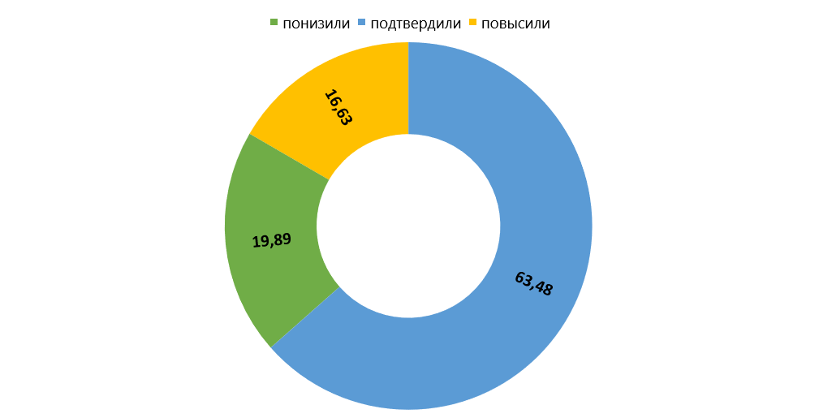
Сравнение отметок за работу с отметками по журналу
Английский язык, 10 класс

Slide 75
Выводы
Английский язык, 10 класс
В ВПР по английскому языку в 10 классах приняло участие 1870 человек.
Не справились с работой (получили «2») 45 участников (2,41%).
77,22% участников показали качество знаний (получили «4» и «5») в процессе выполнения работы.
Наибольшую сложность при выполнении работы вызвало задание № 7.

Slide 76
Основные результаты
по обществознанию

Slide 77
Обществознание, 10 класс
Описание работы
Перевод первичных баллов
в отметки по пятибалльной шкале
9 заданий
7 заданий базового уровня сложности
максимальный балл за работу - 28
Отметка | «2» | «3» | «4» | «5»
Первичные баллы | 0-12 | 13-17 | 18-24 | 25-28
2 задания повышенного уровня сложности
минимальный балл за работу - 13
Работа состоит
из двух частей
90 минут
Задания 1-6
Задания 7-9

Slide 78
Требования (умения)
Обществознание, 10 класс
№ п/п | Блоки ПООП : выпускник научится / получит возможность научиться или проверяемые требования (умения) в соответствии с ФГОС
1.1 | Уметь определять смысл, различать признаки научных понятий и использовать понятийный аппарат при анализе и оценке социальных явлений, в том числе достижений российской науки и искусства, направлений научно-технологического развития Российской Федерации, при изложении собственных суждений и построении устных и письменных высказываний, включая понятия: общество и его типы, социальный институт, общественный прогресс, деятельность, социальные интересы, глобализация, личность, социализация, истина, мышление; определять различные смыслы многозначных понятий, в том числе: общество, личность, свобода, духовная культура, духовные ценности, народная культура, массовая культура, элитарная культура, ценности и идеалы, образование, наука, искусство, религия, мораль, мировоззрение, экономическая система, экономический рост, экономический цикл, ограниченность ресурсов, общественные блага, валовой внутренний продукт, факторы долгосрочного экономического роста, механизмы государственного регулирования экономики, международное разделение труда; определять различные смыслы многозначных понятий, в том числе: культура, экономика, собственность
1.2
2 | Владеть знаниями: об обществе как целостной развивающейся системе в единстве и взаимодействии основных сфер и социальных институтов; общественных потребностях и общественных отношениях; о социальной динамике и ее формах; об особенностях процесса цифровизации и влияния массовых коммуникаций на все сферы жизни общества; о глобальных проблемах и вызовах современности; перспективах развития современного общества, тенденциях развития Российской Федерации; человеке как субъекте общественных отношений и сознательной деятельности; об особенностях социализации личности и ее этапах в современных условиях; о деятельности и ее структуре; сознании, самосознании и социальном поведении; познании мира; об истине и ее критериях; о формах и методах мышления; об историческом и этническом многообразии культур, связи духовной и материальной культуры, особенностях профессиональной деятельности в области науки и культуры; экономике как науке и хозяйстве; о роли государства в экономике, в том числе государственной политике поддержки малого бизнеса и предпринимательства, конкуренции и импортозамещения; об особенностях рыночных отношений в современной экономике; о роли государственного бюджета в реализации полномочий органов государственной власти, механизмах принятия бюджетных решений; об особенностях профессиональной деятельности в экономической и финансовой сферах
3 | Классифицировать и типологизировать на основе предложенных критериев используемые в социальных науках понятия и термины, отражающие явления и процессы социальной действительности, в том числе: виды и формы деятельности; виды знания, науки, религий; виды и уровни образования в Российской Федерации; виды налоговых систем, издержек производства, безработицы, финансовых услуг; типы и виды рыночных структур; факторы производства; источники финансирования предприятий
4 | Применять знания о финансах и бюджетном регулировании при пользовании финансовыми услугами и инструментами, в том числе находить, анализировать и использовать информацию для принятия ответственных решений по достижению финансовых целей и управлению личными финансами при реализации прав и обязанностей потребителя финансовых услуг с учетом основных способов снижения рисков и правил личной финансовой безопасности; оценивать поведение людей и собственное поведение с точки зрения ценностей, социальных норм, включая нормы морали и права, экономической рациональности
5 | Уметь устанавливать, выявлять, объяснять и конкретизировать примерами причинно-следственные, функциональные, иерархические и другие связи подсистем и элементов общества, материальной и духовной культуры, массовой и элитарной культуры; характеризовать причины и последствия преобразований в духовной сфере жизни российского общества, культурного многообразия современного общества, возрастания роли науки в современном обществе, экономической деятельности и проблем устойчивого развития, макроэкономических показателей и качества жизни, спроса и предложения; характеризовать причины и последствия преобразований в экономической сфере жизни российского общества, инфляции, безработицы, экономические функции государства, Центрального банка Российской Федерации, налоговой системы Российской Федерации, предпринимательства; владеть уровнями и методами научного познания, мышления и деятельности, общественного и индивидуального сознания, чувственного и рационального познания; характеризовать причины и последствия преобразований в жизни российского общества, противоречивого характера общественного прогресса, глобализации; формулировать, основываясь на социальных ценностях и приобретенных знаниях о человеке в обществе, собственные суждения и аргументы по проблемам влияния социокультурных факторов на формирование личности, противоречивых последствий глобализации, соотношения свободы и необходимости в деятельности человека; конкретизировать теоретические положения, в том числе о типах общества, многообразии путей и форм общественного развития, человеке как результате биологической и социокультурной эволюции, многообразии видов деятельности и ее мотивации, об этапах социализации, фактами социальной действительности, модельными ситуациями, примерами из личного социального опыта, по проблемам значения культурных ценностей и норм в жизни общества, в духовном развитии личности, об особенностях научного познания в социально-гуманитарных науках, о духовных ценностях, субкультуре и контркультуре, диалоге культур, категориях морали, возможностях самовоспитания, об особенностях образования и науки в современном обществе, о свободе совести, значении поддержания межконфессионального мира в Российской Федерации, многообразии функций искусства, достижениях современного российского искусства, фактами социальной действительности, модельными ситуациями, примерами из личного социального опыта, по проблемам роли государства в экономике, путей достижения экономического роста, взаимосвязи экономической свободы и социальной ответственности, об использовании мер государственной поддержки малого и среднего предпринимательства в Российской Федерации, о выборе способов рационального экономического поведения людей, об особенностях труда молодежи в условиях конкуренции на рынке труда, фактами социальной действительности, модельными ситуациями, примерами из личного социального опыта; иметь представления о методах изучения социальных явлений и процессов в социальных науках, включая универсальные методы науки, а также специальные методы социального познания, в том числе социологические опросы, биографический метод, социальное прогнозирование, метод моделирования и сравнительно-исторический метод

Slide 79
Требования (умения) ) (продолжение таблицы)
Обществознание, 10 класс
№ п/п | Блоки ПООП : выпускник научится / получит возможность научиться или проверяемые требования (умения) в соответствии с ФГОС
6.1 | Характеризовать российские духовно-нравственные ценности, в том числе ценности человеческой жизни, патриотизма и служения Отечеству, семьи, созидательного труда, норм морали и нравственности, прав и свобод человека, гуманизма, милосердия, справедливости, коллективизма, исторического единства народов России, преемственности истории нашей Родины, осознания ценности культуры России и традиций народов России, общественной стабильности и целостности государства, на примерах раздела «Духовная культура»; применять знания, полученные при изучении раздела «Духовная культура», для анализа социальной информации о развитии духовной культуры, полученной из источников различного типа, включая официальные публикации на интернет-ресурсах государственных органов, нормативные правовые акты, государственные документы стратегического характера, публикации в СМИ; использовать обществоведческие знания для взаимодействия с представителями других национальностей и культур в целях успешного выполнения типичных социальных ролей, ориентации в актуальных общественных событиях, определения личной гражданской позиции, осознания значимости здорового образа жизни, роли непрерывного образования; использовать средства информационно-коммуникационных технологий в решении различных задач при изучении раздела «Духовная культура»; формулировать, основываясь на социальных ценностях и приобретенных знаниях о духовной культуре, собственные суждения и аргументы по проблемам значения культурных ценностей и норм в жизни общества, в духовном развитии личности; конкретизировать теоретические положения, в том числе об особенностях научного познания в социально-гуманитарных науках, о духовных ценностях, субкультуре и контр-культуре, диалоге культур, категориях морали, возможностях самовоспитания, об особенностях образования и науки в современном обществе, о свободе совести, значении поддержания межконфессионального мира в Российской Федерации, многообразии функций искусства, достижениях современного российского искусства, фактами социальной действительности, модельными ситуациями, примерами из личного социального опыта
6.2
7.1 | Применять знания, полученные при изучении для анализа социальной информации о многообразии путей и форм общественного развития, российском обществе, об угрозах и вызовах развития в XXI в., о развитии духовной культуры, о проблемах и современных тенденциях, направлениях и механизмах экономического развития, полученной из источников различного типа, включая официальные публикации на интернет-ресурсах государственных органов, нормативные правовые акты, государственные документы стратегического характера, публикации в СМИ; отражать связи социальных объектов и явлений с помощью различных знаковых систем, в том числе в таблицах, схемах, диаграммах, графиках; осуществлять поиск социальной информации, представленной в различных знаковых системах, извлекать информацию из неадаптированных источников, вести целенаправленный поиск необходимых сведений для восполнения недостающих звеньев, делать обоснованные выводы, различать отдельные компоненты в информационном сообщении; выделять факты, выводы, оценочные суждения, мнения при изучении раздела «Человек в обществе», «Духовная культура», «Экономическая жизнь общества»; анализировать неадаптированные тексты
7.2
7.3
8.1 | Характеризовать российские духовно-нравственные ценности, в том числе ценности человеческой жизни, патриотизма и служения Отечеству, семьи, созидательного труда, норм морали и нравственности, прав и свобод человека, гуманизма, милосердия, справедливости, коллективизма, исторического единства народов России, преемственности истории нашей Родины, осознания ценности культуры России и традиций народов России, общественной стабильности и целостности государства на примерах раздела «Человек в обществе», «Духовная культура», «Экономическая жизнь общества»; самостоятельно оценивать практические ситуации и принимать решения, выявлять с помощью полученных знаний наиболее эффективные способы противодействия коррупции; определять стратегии разрешения социальных и межличностных конфликтов; оценивать поведение людей и собственное поведение с точки зрения ценностей, социальных норм, включая нормы морали и права, экономической рациональности; осознавать неприемлемость антиобщественного поведения, опасность алкоголизма и наркомании
8.2
9.1 | Осуществлять поиск социальной информации, представленной в различных знаковых системах, извлекать информацию из неадаптированных источников, вести целенаправленный поиск необходимых сведений для восполнения недостающих звеньев, делать обоснованные выводы, различать отдельные компоненты в информационном сообщении; выделять факты, выводы, оценочные суждения, мнения при изучении разделов «Человек в обществе», «Духовная культура», «Экономическая жизнь общества»; отражать связи социальных объектов и явлений с помощью различных знаковых систем, в том числе в таблицах, схемах, диаграммах, графиках; формулировать, основываясь на социальных ценностях и приобретенных знаниях об экономической жизни общества, собственные суждения и аргументы по проблемам роли государства в экономике, путей достижения экономического роста, взаимосвязи экономической свободы и социальной ответственности; конкретизировать теоретические положения, в том числе об использовании мер государственной поддержки малого и среднего предпринимательства в РФ, о выборе способов рационального экономического поведения людей, об особенностях труда молодежи в условиях конкуренции на рынке труда, фактами социальной действительности, модельными ситуациями, примерами из личного социального опыта; оценивать социальную информацию по проблемам развития современного общества, общественного и индивидуального сознания, потребностей и интересов личности, научного познания в социально-гуманитарных науках, в том числе поступающую по каналам сетевых коммуникаций, определять степень достоверности информации; соотносить различные оценки социальных явлений, содержащиеся в источниках информации; давать оценку действиям людей в типичных (модельных) ситуациях с точки зрения социальных норм; самостоятельно оценивать практические ситуации и принимать решения, выявлять с помощью полученных знаний наиболее эффективные способы противодействия коррупции; определять стратегии разрешения социальных и межличностных конфликтов; оценивать поведение людей и собственное поведение с точки зрения ценностей, социальных норм, норм морали и права, экономической рациональности; осознавать неприемлемость антиобщественного поведения, опасность алкоголизма и наркомании
9.2

Slide 80
Доля участников по качеству знаний («4»+«5») по результатам ВПР в 2025 г.
Обществознание, 10 класс

Slide 81
Достижение планируемых результатов
Обществознание, 10 класс
результат лучше общероссийского
результат выше 80%
самый низкий % выполнения

Slide 82
Распределение участников по отметкам, %
Обществознание, 10 класс
Количество участников | 11 класс
Россия (вся выборка) | 140695
Приморский край | 1764

Slide 83
Распределение первичных баллов
Обществознание, 10 класс
«2»
«3»
«4»
«5»

Slide 84
Выполнение заданий группами участников
Обществознание, 10 класс

Slide 85
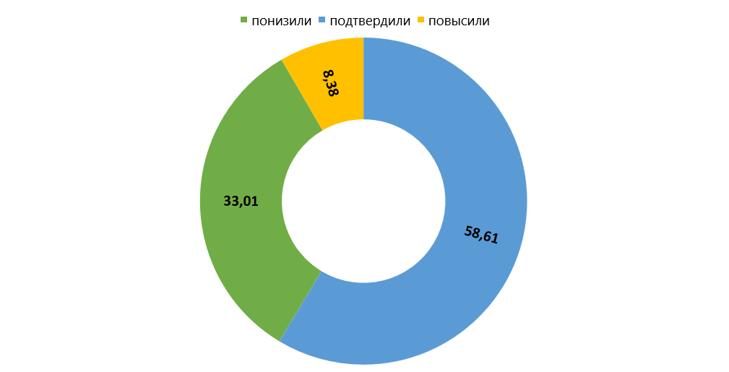
Сравнение отметок за работу с отметками по журналу
Обществознание, 10 класс

Slide 86
Выводы
Обществознание, 10 класс
В ВПР по обществознанию в 10 классах приняло участие 1764 человека.
Не справились с работой (получили «2») 103 участника (5,87%).
64,35% участников показали качество знаний (получили «4» и «5») в процессе выполнения работы.
Наибольшую сложность при выполнении работы вызвали задания № 5, 7.2, 9.1, 9.2.

Slide 87
Основные результаты
по литературе

Slide 88
Литература, 10 класс
Описание работы
Перевод первичных баллов
в отметки по пятибалльной шкале
9 заданий
7 заданий базового уровня сложности
максимальный балл за работу - 29
Отметка | «2» | «3» | «4» | «5»
Первичные баллы | 0-16 | 17-20 | 21-24 | 25-29
2 задания повышенного уровня сложности
минимальный балл за работу - 17
Задания 1-5:
1, 2, 3, 4 – слово (словосочетание)
5 – развернутый ответ (составление тезисного плана)
Работа состоит
из двух частей
90 минут
Задания 6-9:
6 - слово (словосочетание)
7 – последовательность цифр
8, 9 – развернутый ответ

Slide 89
Требования (умения)
Литература, 10 класс
№ п/п | Блоки ПООП : выпускник научится / получит возможность научиться или проверяемые требования (умения)
1 | Овладение умениями анализа и интерпретации художественных произведений в единстве формы и содержания (с учетом неоднозначности заложенных в нем смыслов и наличия в нем подтекста) с использованием теоретико-литературных терминов и понятий (в дополнение к изученным на уровне основного общего образования)
2
3
4
5К1 | Сформированность умений определять и учитывать историко-культурный контекст и контекст творчества писателя в процессе анализа художественных текстов; раскрывать конкретно-историческое и общечеловеческое содержание литературных произведений; способность выявлять в произведениях художественной литературы XIX в. образы, темы, идеи, проблемы и выражать свое отношение к ним в развернутых аргументированных письменных высказываниях; раскрывать конкретно-историческое и общечеловеческое содержание литературных произведений; участвовать в дискуссии на литературные темы
5К2
5К3
5К4
5К5
5К6 | Иметь устойчивые навыки устной и письменной речи в процессе чтения и обсуждения лучших образцов отечественной и зарубежной литературы
6 | Овладение современными читательскими практиками, культурой восприятия и понимания литературных текстов
7 | Владение умением анализировать единицы различных языковых уровней и выявлять их роль в произведении
8К1 | Осмысление художественной картины жизни, созданной автором в литературном произведении, в единстве эмоционального личностного восприятия и интеллектуального понимания
8К2 | Умение эмоционально откликаться на прочитанное, выражать личное отношение к нему, передавать читательские впечатления; овладение умением самостоятельного истолкования прочитанного в устной и письменной формах
8К3 | Овладение умением самостоятельного истолкования прочитанного в устной и письменной формах
9К1 | Сформированность устойчивого интереса к чтению как средству познания отечественной и других культур, уважительного отношения к ним; осознанное умение внимательно читать, понимать и самостоятельно интерпретировать художественный текст
9К2 | Осознанное умение внимательно читать, понимать и самостоятельно интерпретировать художественный текст; овладение умением самостоятельного истолкования прочитанного в устной и письменной формах
9К3 | Овладение умением самостоятельного истолкования прочитанного в устной и письменной формах; раскрывать конкретно-историческое и общечеловеческое содержание литературных произведений
9К4 | Овладение умением самостоятельного истолкования прочитанного в устной и письменной формах; редактировать и совершенствовать собственные письменные высказывания с учетом норм русского литературного языка

Slide 90
Доля участников по качеству знаний («4»+«5») по результатам ВПР в 2025 г.
Обществознание, 10 класс

Slide 91
Достижение планируемых результатов
Литература, 10 класс
результат лучше общероссийского
результат выше 80%
самый низкий % выполнения

Slide 92
Распределение участников по отметкам, %
Литература, 10 класс
Количество участников | 11 класс
Россия (вся выборка) | 124398
Приморский край | 1590

Slide 93
Распределение первичных баллов
Литература, 10 класс
«2»
«3»
«4»
«5»

Slide 94
Выполнение заданий группами участников
Литература, 10 класс

Slide 95
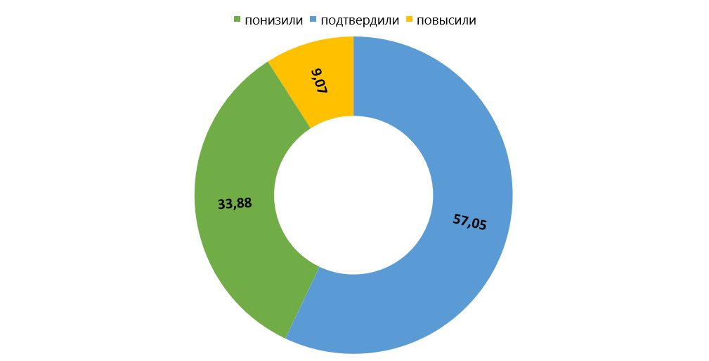
Сравнение отметок за работу с отметками по журналу
Обществознание, 10 класс

Slide 96
Выводы
Литература, 10 класс
В ВПР по литературе в 10 классах приняло участие 1590 человек.
Не справились с работой (получили «2») 173 участника (10,88%).
56,16% участников показали качество знаний (получили «4» и «5») в процессе выполнения работы.
Наибольшую сложность при выполнении работы вызвали задания № 5К4, 9К1, 9К2, 9К3.

